Slide 1
Цилиндр
Геометрия 11 класс

Slide 2
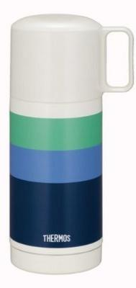
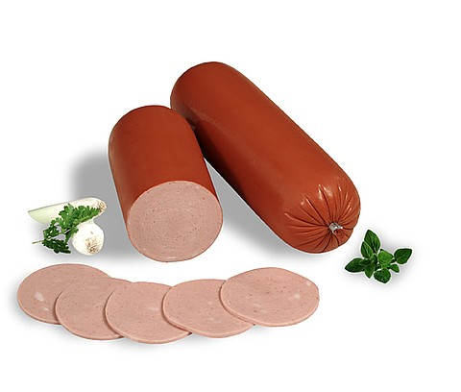

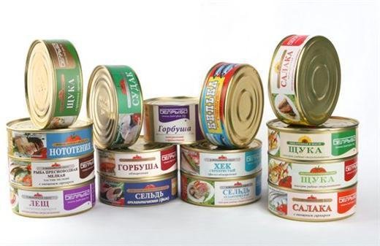


Slide 3
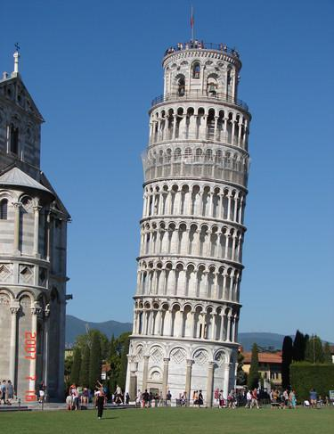
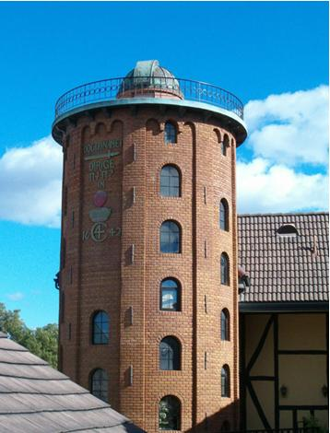
Цилиндрическая архитектура

Slide 4
Цель урока:
ввести понятие цилиндрической поверхности,
цилиндра и его элементов (боковая поверхность, основания, образующие, ось, высота ,радиус)

Slide 5
Общее определение цилиндрического тела
α₁
m
α

Slide 6
Прямой круговой цилиндр
основание
О₁
боковая поверхность
образующая
О
ось цилиндра

Slide 7
Сечение цилиндра плоскостью, параллельной его оси
Сечение цилиндра плоскостью, перпенди-кулярной его оси
О₁
О₁
А₁
О₂
О
О
А

Slide 8
Решение задач

Slide 9
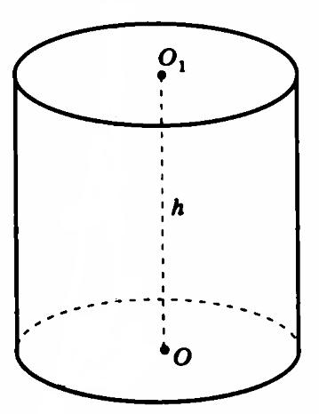
Осевое сечение цилиндра – квадрат, диагональ которого равна 20 см. Найдите: а) высоту цилиндра; б) So цилиндра
№523
Решение.
B
C
1. Проведем диагональ АС сечения АВСD.
45°
2. ΔADC – равнобедренный, прямоугольный, АD=DC, h = 2r,
20
⇒ ∠CAD = ∠ACD=45°, тогда
45°
3. Найдем радиус основания
A
D
4. Найдем площадь основания
Ответ:

Slide 10
Площадь осевого сечения цилиндра равна 10 м², а площадь основания – 5 м². Найдите высоту цилиндра.
№525
C
Решение.
1. Площадь основания – круг,
B
тогда
2. Площадь сечения – прямоугольник,
тогда
D
r
A
Ответ:

Slide 11
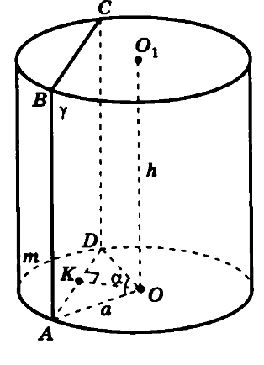
Самостоятельная работа
Плоскость γ, параллельная оси цилиндра, отсекает от окружности основания дугу AmD с градусной мерой α. Радиус цилиндра равен a, высота равна h, расстояние между осью цилиндра ОО₁ и плоскостью γ равно d.
1) Докажите, что сечение цилиндра плоскостью γ есть прямоугольник.
1) Составьте план вычисления площади сечения по данным α, h, d.
2) Найдите AD, если a = 10 см, α = 60°.
2) Найдите AD, если a = 8 см, α = 120°.
Ответ:
10
Ответ:

Slide 12
Домашнее задание
Повторить стр.130-132, гл. 1, п.59-60,
№522, № 524,№526.
Рефлексия
Что нового вы узнали на уроке?
Чему вы научились?
Какое у вас настроение в конце урока?
Можете ли вы объяснить решение данных задач однокласснику, пропустившему урок сегодня?
Спасибо, за урок!

